Slide 1
SECURITY

Slide 2

存取控制
D
B
M
S
用户名
/口令

Slide 3
select
insert
delete
update
administrator

Slide 4

►自主存取控制(DAC, Discretionary)：
以管理者为中心：grant…
►强制存取控制(MAC, Mandatory)
密级
许可证
Top
Secret

Slide 5
table (alter table)
view
index
► 数据库(帐户、模式，系统)：create/drop
select,
insert, delete, update,
references,
all privileges
► 表、视图(对象)：
► 属性(列)：
insert, update, ref.

Slide 6
| all privileges
| public
grant <privilege list>
on <relation name or view name>
to <user/role list>
[with grant option]
revoke <privilege list>
on <relation name or view name>
from <user/role list>
[CASCADE/RESTRICT]

Slide 7
grant <privilege list>
on <relation name or view name>
to <user/role list>
SELECT
INSERT [([columnName],..)]
DELETE
UPDATE [([columnName],..)]
REFERENCES [([columnName],..)]

Slide 8
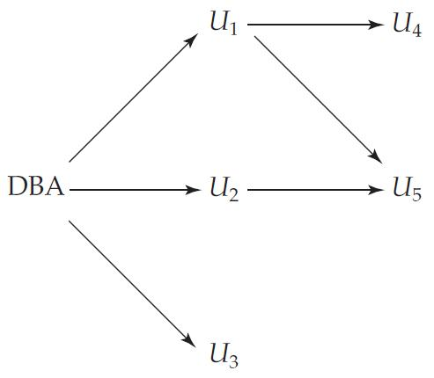

Slide 9
grant select
on department
to Amit, Satoshi;
grant update(Sage)
on Student
to Amit, Satoshi;

Slide 10
revoke select
on department
from Amit, Satoshi;
revoke update(Sage)
on Student
from Amit, Satoshi;

Slide 11
grant select
on Course
to
public

Slide 12

create role roleStud ;
grant select, update(Sage)
on Student
to roleStud;
grant select
on Course, SC
to roleStud;
……
grant roleStud to Marry;

Slide 13
►自主存取控制(DAC)：
以管理者为中心：grant…
►强制存取控制(MAC)
密级
许可证
Top
Secret

Slide 14
许可证 >= 密级 ：可以读
许可证 == 密级 ：可以写
Top Secret
Secret
Confidential秘密
Publicunclassified
密级
许可证
General: DAC + MAC

Slide 15
审计 (Audit)
►DBMS的功能：开/关
►自动记录对数据库的操作并写入审计日志。
——开销较大
►审计内容：成功/失败的登录、更新操作…
►audit delete,update on SC
NO

